Slide 1
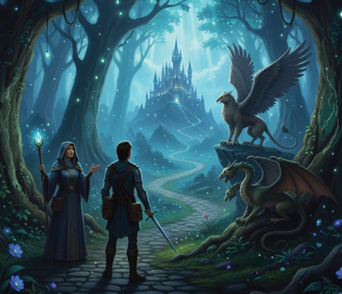
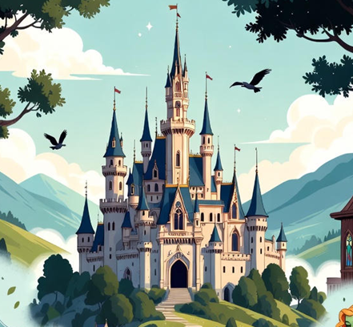
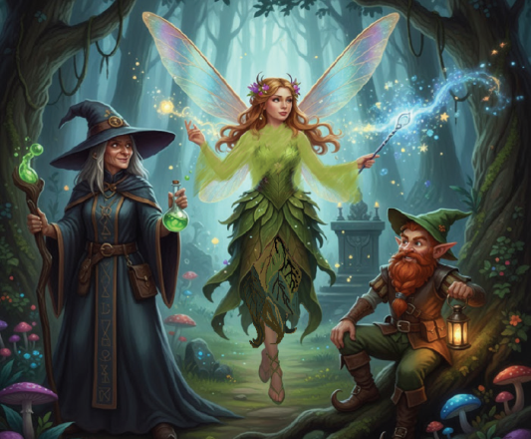
2
5
5
Contes et légendes
4
Compréhension détaillée

Slide 4







Support PPT
Cahier de l’élève
Fiche technique de préparation de la séance
Livret de l’élève

Slide 5
Repérage dans l’unité didactique (1/3)
SEMAINE 1
Séance 1
Vocabulaire : S’approprier et utiliser le vocabulaire du récit merveilleux.
Compréhension de l’oral : Identifier les actions dans un récit oral.
Séance 2
Actes de parole : Exprimer une émotion : la peur, la surprise…
Production de l’oral : Exprimer et partager une émotion.
Séance 3
Compréhension globale : Identifier la structure d’un récit.
Lecture Fluence : Lire en respectant la ponctuation expressive.
Séance 4
Compréhension détaillée : Identifier et ordonner les étapes du récit.

Slide 6
Repérage dans l’unité didactique (2/3)
SEMAINE 2
Séance 5
Vocabulaire : Utiliser le lexique des objets et êtres merveilleux.
Compréhension globale : Identifier la structure du récit (situation initiale, élément perturbateur, etc.)
Séance 6
Compréhension détaillée : Identifier et relier des informations dispersées dans un texte.
Lecture fluence : Lire des textes en adaptant l’intonation à l’émotion.
Séance 7
Outils de langue : Utiliser l’imparfait et le passé simple dans un récit merveilleux.
Préparation de la tâche : Comprendre la tâche et organiser la réponse.
Séance 8
Tâche finale : Utiliser correctement les connecteurs temporels et respecter la concordance des temps dans le récit.

Slide 7
Repérage dans l’unité didactique (3/3)
SEMAINE 3
Séance 9
Consolidation : Consolider les acquis de l’unité didactique : vocabulaire, structures, actes de parole, fluence, stratégies de lecture, ...
Séance 10
Consolidation : Consolider les acquis de l’unité didactique : vocabulaire, structures, actes de parole, fluence, stratégies de lecture, ...
Fin de l’unité 5

Slide 8
Orientations didactiques pour cette séance
Tâches à réussir
Les stratégies enseignées pendant le modelage et pratiques pendant la séance sont :
Repérer les informations clés: personnages principaux et secondaires ; lieu et le temps de l’histoire ; le thème
Comprendre la structure du récit: Distinguer les grandes étapes;
Notions clés
La structure du récit: Situation initiale; Elément perturbateur ;Péripéties ; Dénouement ; Situation finale
Les marqueurs du temps : d’abord, puis, ensuite, après, enfin…Expressions temporelles : un jour, le lendemain, soudain…
Stratégies et outils didactiques
Les stratégies enseignées pendant le modelage et pratiquées pendant la séance sont :
Anticipation et hypothèses
Distinguer les différentes étapes du récit
Repérer les verbes d’action pour savoir ce que font les personnages.
Éléments de feedback
Pendant le feedback, attirer l’attention des élèves sur les erreurs fréquentes :
L’élève confond certains éléments du récit (personnages, lieux, moments
Confusion pour remettre en ordre certaines étapes qui sont mal identifiées ou incomplètes

Slide 9

Donner un feedback de manière efficace aux élèves
Pourquoi c’est important ?
Bonnes pratiques
Pratiques à éviter
Le feedback ne doit pas être un jugement sur l’élève ni sur ses capacités
Le feedback est une opportunité d’apprentissage pour les élèves en exploitant des erreurs ou de bonnes réponses
Le feedback permet aux élèves d’être conscients des critères de réussite d’une tâche
Le feedback encourage les élèves à identifier les erreurs à ne pas reproduire, ou alors les bonnes pratiques à renforcer
Demander aux élèves de justifier leurs réponses et de verbaliser leur raisonnement
Donner des feedback aux élèves de manière instantanée à chaque fois que l’occasion se présente (ne pas laisser passer des erreurs)
Donner un feedback spécifique, détaillé et objectif aux élèves:
« Voici pourquoi c’est une bonne réponse »; « Voici ce que tu as bien fait … »
« Voici pourquoi c’est une réponse incomplète. Voici l’erreur »
Ne pas donner de feedback ou donner du feedback de manière occasionnelle seulement
Donner un feedback générique sans préciser pourquoi: « Bien »; « C’est faux » ; « Excellent »
Porter un jugement de valeur sur l’élève: « Tu es intelligent »; « Tu es paresseux »; …
S’adresser uniquement à l’élève concerné
Pour plus d’informations Veuillez consulter le lien Suivant : «Banque des pratiques pédagogiques efficaces »
Autres questions ? Veuillez Contacter l’inspecteur encadrant

Slide 10
5 min
Compréhension détaillée
45 min
3

Slide 11
5 min

Slide 12

Bonjour! Prêts pour démarrer notre séance ? Allons-y!

Slide 13
5 min

Slide 14
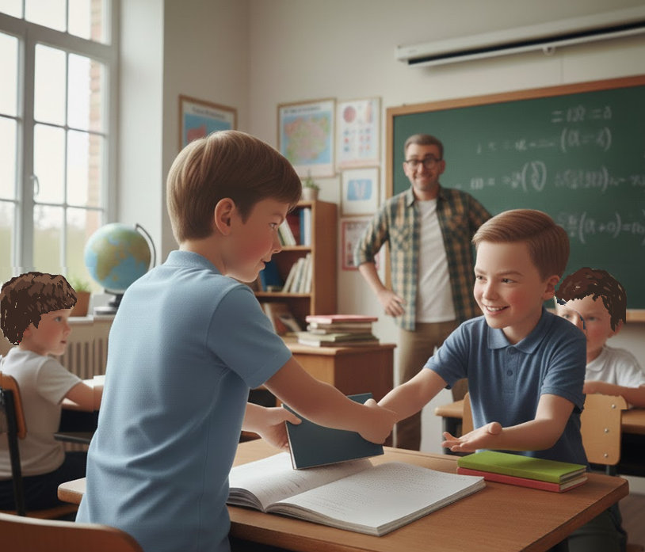
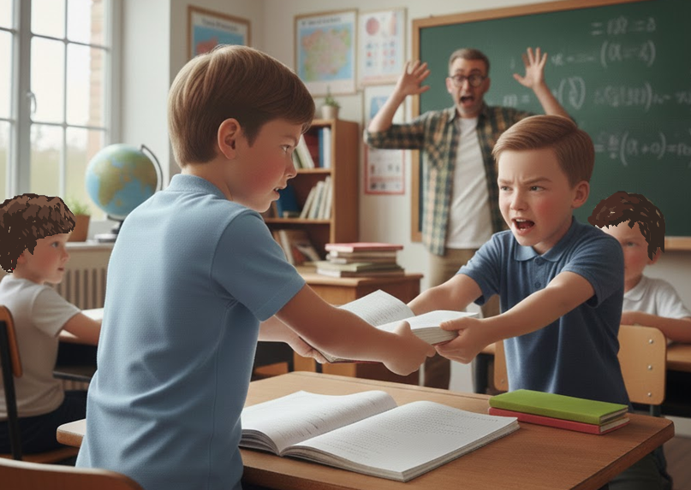
Voici une situation en classe. Quel comportement trouvez-vous plus approprié ? Pourquoi ?
Choisir 3 élèves au hasard et leur demander de justifier leurs réponses.
L’élève demande la permission pour emprunter le livre de son camarade.
L’élève prend le livre de son camarade sans demander la permission.

Slide 15

Voici une explication de cette situation de classe.
Rappeler que cette situation est courante dans les salles de classe.
Un élève se lève sans prendre la permission de l’enseignant et saisi le livre de son camarade sans lui demander.
Le camarade ne veut pas laisser son livre car le voisin n’a pas demandé poliment d’emprunter le livre.
Ceci est un comportement inapproprié.

Slide 16
Voici le comportement approprié.
Encourager les élèves à adopter des comportements positifs.
Avant de se lever, l’élève demande la permission de l’enseignant puis il se retourne lentement et demande poliment à son camarade de lui préter le livre.
Le camarade accepte et lui passe le livre avec un sourire. Il le prend et le remercie.

Slide 17


Passons maintenant à la séance d’aujourd’hui : la compréhension détaillée du texte.
Rappeler aux élèves que le texte a déjà fait objet d’une lecture globale lors de la séance précédente.
Compréhension détaillée
45 min
Une histoire, une émotion !

Slide 18

Voici l’objectif de la séance d’aujourd’hui.
Lire l’objectif de la séance avec une voix claire et audible.
Compréhension détaillée : Identifier et ordonner les étapes du récit.

Slide 19
10 min

Slide 20
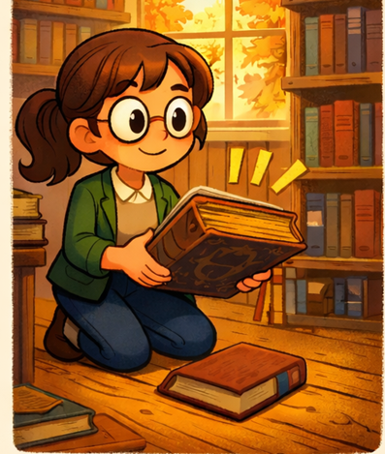
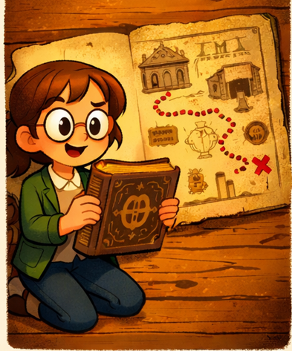
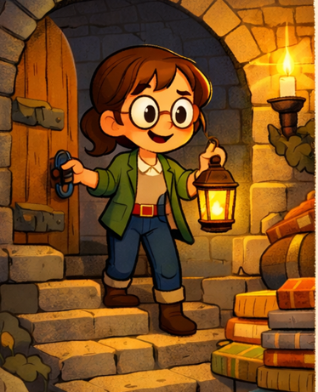
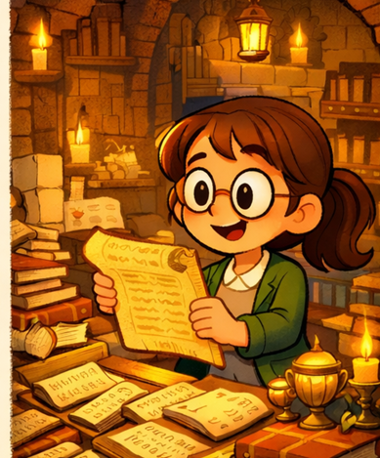
Aujourd’hui, nous allons apprendre à Identifier et ordonner les étapes du récit.
Expliciter cet exemple et verbaliser la démarche.
Un matin d’automne, Lina, une jeune bibliothécaire, travaillait seule dans la bibliothèque de son village.
Elle entendit le bruit d’un livre qui tomba subitement par terre.
En le ramassant, elle remarque un livre mystérieux qui n’était pas enregistré. Elle décida de l’ouvrir et trouva une carte. Elle suivit les marques rouges sur le papier et découvrit un passage secret sous la bibliothèque.
Elle découvrit des manuscrits précieux, rendant la bibliothèque célèbre.

Slide 21
Commençons par relever la première étape du récit: la situation initiale.
Expliciter cet exemple et verbaliser la démarche : la « situation initiale » est reconnue par le fait qu’elle annonce : qui? Où? Quand?
J’observe le texte et je me pose des questions :
Quand? | Qui? | Où?
⇒ Un matin d’automne Lina, une jeune bibliothécaire dans la bibliothèque de son village
Situation initiale
Un matin d’automne, Lina, une jeune bibliothécaire, travaillait seule dans la bibliothèque de son village.
Elle entendit le bruit d’un livre qui tomba subitement par terre.
En le ramassant, elle remarque un livre mystérieux qui n’était pas enregistré. Elle décida de l’ouvrir et trouva une carte.
Elle suivit les marques rouges sur le papier et découvrit un passage secret sous la bibliothèque.
Elle découvrit des manuscrits précieux, rendant la bibliothèque célèbre.

Slide 22
La deuxième étape bien entendu c’est l élément perturbateur. Découvrons par quoi se distingue cette étape.
Expliciter cet exemple et verbaliser la démarche : « l’élément perturbateur » est reconnu par le fait qu’elle annonce : Un événement inattendu
J’observe le texte et je me pose des questions :
Que se passe-t-il soudainement ?
⇒ Elle entendit le bruit d’un livre qui tomba subitement par terre
Élément perturbateur
Un matin d’automne, Lina, une jeune bibliothécaire, travaillait seule dans la bibliothèque de son village.
Elle entendit le bruit d’un livre qui tomba subitement par terre.
En le prenant, elle remarque un livre mystérieux qui n’était pas enregistré. Elle décida de l’ouvrir et trouva une carte. Elle suivit les marques rouges sur le papier et découvrit un passage secret sous la bibliothèque.
Elle découvrit des manuscrits précieux, rendant la bibliothèque célèbre.

Slide 23
L’étape suivante c’est les péripéties.
Expliciter cet exemple et verbaliser la démarche : l’étape « péripéties » est reconnue par le fait qu’elle annonce : Suite d’actions
J’observe le texte et je me pose des questions :
Que se passe-t-il ensuite ?
⇒En le ramassant, elle remarqua un livre mystérieux… Elle décida de l’ouvrir… Elle suivit les marques rouges…
Péripéties
Un matin d’automne, Lina, une jeune bibliothécaire, travaillait seule dans la bibliothèque de son village.
Elle entendit le bruit d’un livre qui tomba subitement par terre.
En le prenant, elle remarque un livre mystérieux qui n’était pas enregistré. Elle décida de l’ouvrir et trouva une carte.
Elle suivit les marques rouges sur le papier et découvrit un passage secret sous la bibliothèque.
Elle découvrit des manuscrits précieux, rendant la bibliothèque célèbre.

Slide 24
Nous allons voir maintenant ce qui caractérise l’étape du dénouement.
Expliciter cet exemple et verbaliser la démarche : l’étape « dénouement» est reconnue par le fait qu’elle annonce : le problème est résolu.
J’observe le texte et je me pose des questions :
Quel événement permet enfin de résoudre le problème ou le mystère dans l’histoire ?
⇒Elle suivit les marques rouges sur le papier et découvrit un passage secret sous la bibliothèque.
Dénouement
Un matin d’automne, Lina, une jeune bibliothécaire, travaillait seule dans la bibliothèque de son village.
Elle entendit le bruit d’un livre qui tomba subitement par terre.
En le prenant, elle remarque un livre mystérieux qui n’était pas enregistré. Elle décida de l’ouvrir et trouva une carte.
Elle suivit les marques rouges sur le papier et découvrit un passage secret sous la bibliothèque.
Elle découvrit des manuscrits précieux, rendant la bibliothèque célèbre.

Slide 25
Nous arrivons à la dernière étape du récit qui est la situation finale.
Expliciter cet exemple et verbaliser la démarche : l’étape « situation finale » est reconnue par le fait qu’elle annonce : la fin de l’histoire et le retour à la stabilité
J’observe le texte et je me pose des questions :
Comment cela se termine ?
⇒Elle découvrit un passage secret sous la bibliothèque.
Situation finale
Un matin d’automne, Lina, une jeune bibliothécaire, travaillait seule dans la bibliothèque de son village.
Elle entendit le bruit d’un livre qui tomba subitement par terre.
En le prenant, elle remarque un livre mystérieux qui n’était pas enregistré. Elle décida de l’ouvrir et trouva une carte.
Elle suivit les marques rouges sur le papier et découvrit un passage secret sous la bibliothèque.
Elle découvrit des manuscrits précieux, rendant la bibliothèque célèbre.

Slide 26
10 min

Slide 27
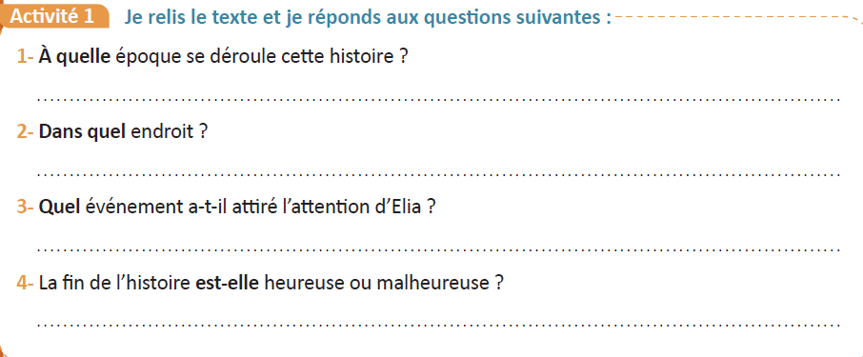
Maintenant, répondez aux questions suivantes pour identifier les principales étapes du récit.
Rappeler la démarche du travail en binômes : travaillez seul puis comparez avec votre camarade.

Slide 28
Voici les éléments de réponse qui vont nous permettre de connaitre les informations en rapport à chaque étape du récit.
Apporter des explications supplémentaires si nécessaire.
L’histoire se déroule dans un passé lointain, indéfini, « Il était une fois.. »
L’histoire se déroule dans un lieu merveilleux et naturel, composé de : Un village ou maison près de la forêt mystérieuse …Un royaume féerique (vers la fin)
L’événement qui attire l’attention d’Élia est la lumière bleue qui brillait entre les arbres dans la forêt.
La fin est heureuse, car la malédiction est levée et Élia et le prince sont réunis.

Slide 29
10 min

Slide 30
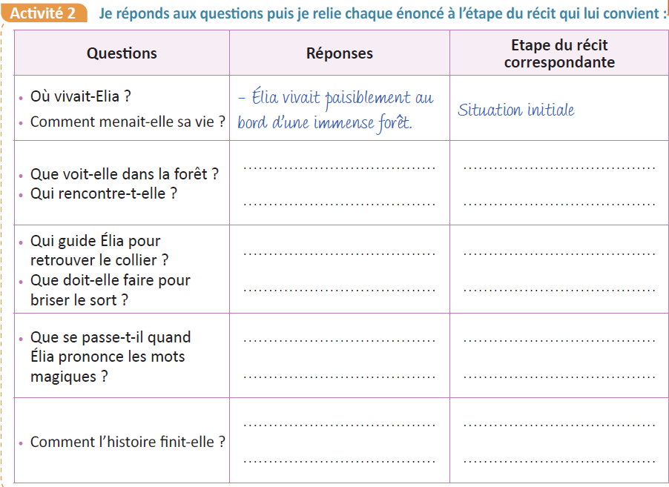
Complétez le tableau suivant. Pour chaque ligne, retrouvez la réponse dans le texte. Puis identifiez l’étape du récit qui lui correspond.
Expliquer la démarche: relier l’événement à l’étape correspondante dans le récit.

Slide 31
Passons à la vérification de vos réponses.
Feedback aux élèves en difficulté.
Une lumière bleue …
Un loup blanc magique,
Élément modificateur…
Le loup blanc la guide tout au long de l’aventure.
Elle doit retrouver le collier d’argent caché…
Péripéties…
Quand Élia prononce les mots magiques, la malédiction du loup est brisée et il redevient prince.
Dénouement…
L’histoire finit de manière heureuse
Situation finale…

Slide 32
10 min

Slide 33
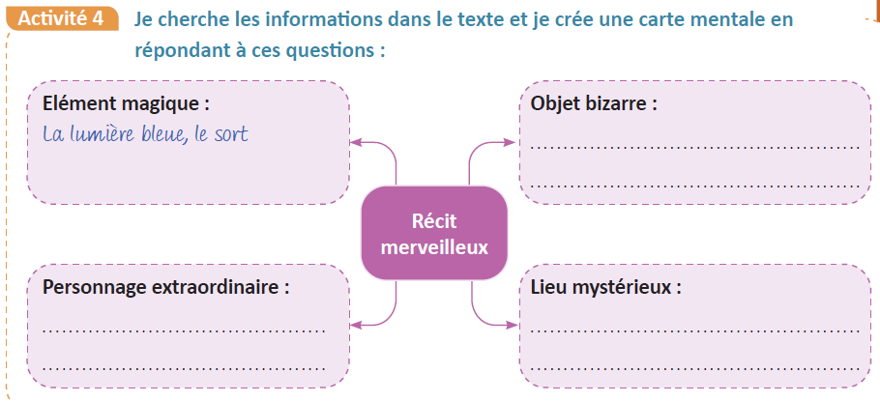
Complétez la carte mentale par les éléments manquant:
Orienter le travail des élèves à chercher seuls dans le texte. Contrôler l’exécution de la tâche.

Slide 34
Voici le corrigé. Vérifiez vos réponses et corrigez.
Désigner des élèves à lire leurs réponses et justifier leurs réponses.
Le collier d’argent
Le sort qui retient le loup
Le loup blanc / le prince sous malédiction
La forêt
Le vieux sapin au bord du lac

Slide 35
5 min

Slide 36
Qui peut me dire ce que nous avons appris aujourd’hui ?
Désigner quelques élèves.
1. Aujourd’hui, nous avons appris :

Slide 37
Voici ce que nous avons appris aujourd’hui.
Ces notes peuvent éventuellement servir de traces écrites.
1. Aujourd’hui, nous avons appris à :
Lire un texte et repérer les informations importantes pour répondre à des questions.
Identifier les étapes d’un récit : situation initiale, élément perturbateur, péripéties, dénouement, situation finale.
Associer les événements à l’étape du récit correspondante pour mieux comprendre la structure d’une histoire.
Reconnaître les éléments caractéristiques d’un récit merveilleux : élément magique, personnage extraordinaire, objet bizarre, lieu mystérieux.

Slide 38

N’oubliez pas de faire cette activité à la maison.
Cet exercice fera l’objet d’une correction collective au début de la prochaine séance.
Faites à la maison l’activité 3, livret de l’élève, p. 85.

